Slide 1
第15章 奇异值分解

Slide 2
引言
奇异值分解 （singular value decomposition, SVD) 是一种矩阵因子分解方法。
任意 一个 mxn 矩阵，都可以表示为 三个矩阵的乘积(因子分解)形式，分别是 m 阶正交矩阵、由降序排列的非负的对角线元素组成的 mxn 矩形对角矩阵和 n 阶 正交矩阵，称为该矩阵的奇异值分解。
矩阵的奇异值分解一定存在,但不唯 一 。奇异 值分解可以看作是矩阵数据压缩的一种方法，即用因子分解的方式近似地表示原始矩阵，这种近似是在平方损失意义下的最优近似。

Slide 3
引言
15.1 节讲述矩阵奇异值分解的定义与基本定理，叙述奇异值分解的紧凑和截断形式、几何解释、主要性质;
15.2 节讲述奇异值分解的算法;
15.3 节论述奇异值分解是矩阵的一种最优近似方法。

Slide 4
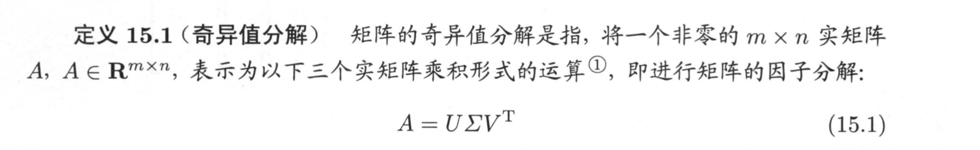
15.1奇异值分解的定义与性质
15.1.1定义与性质

Slide 5
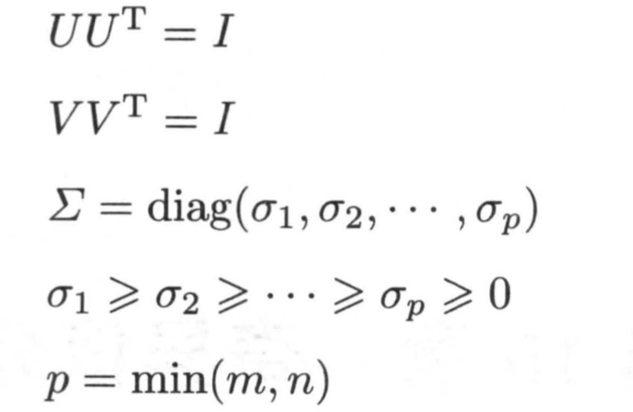
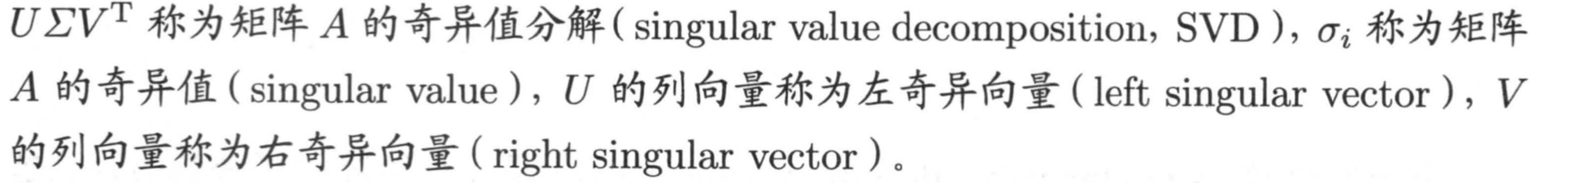

Slide 6
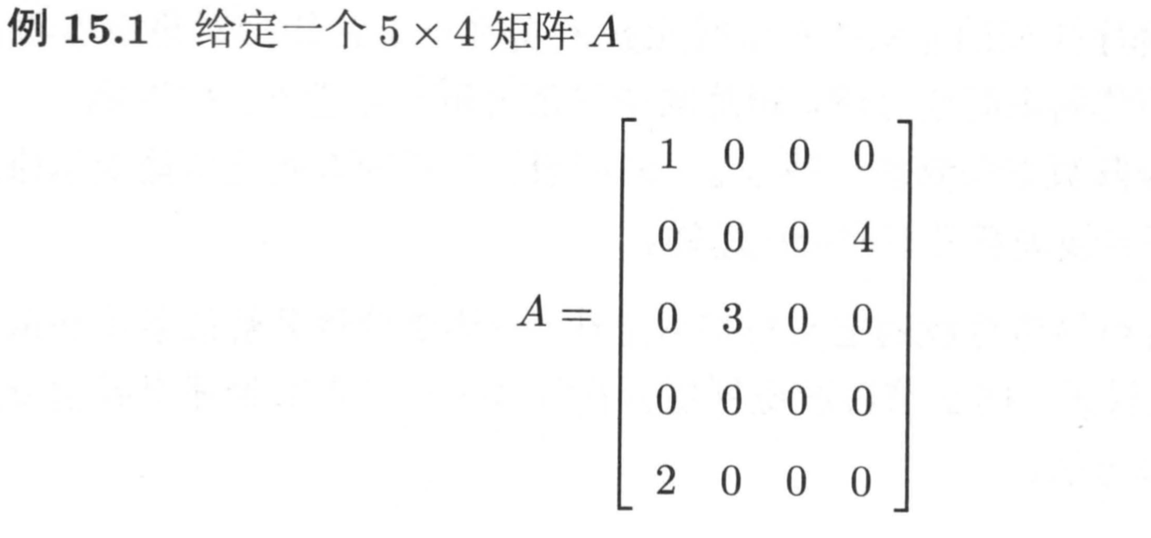
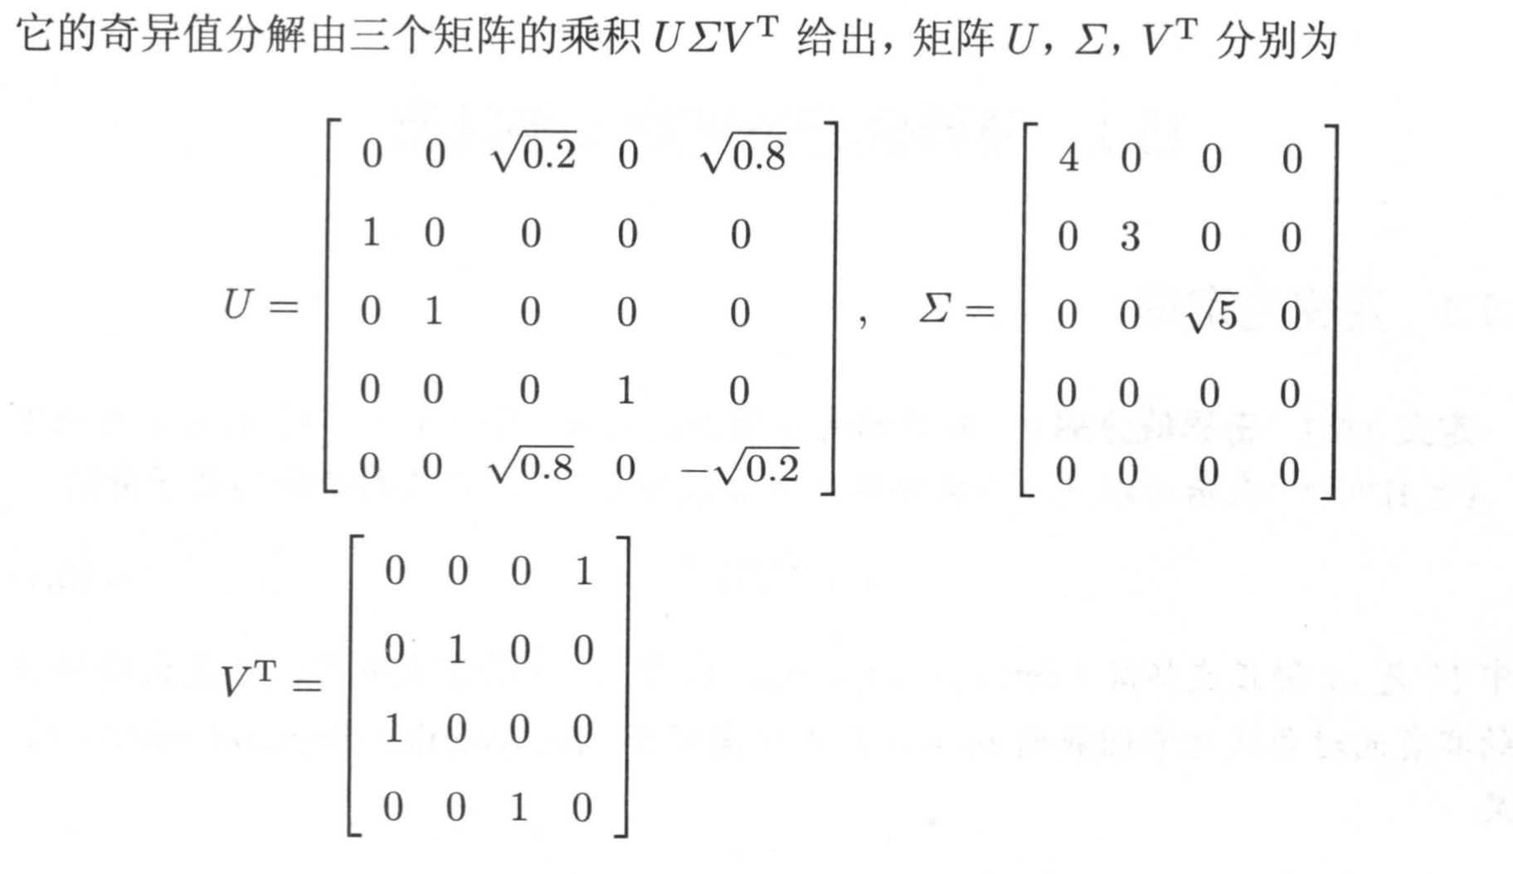
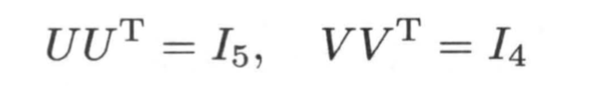

Slide 7
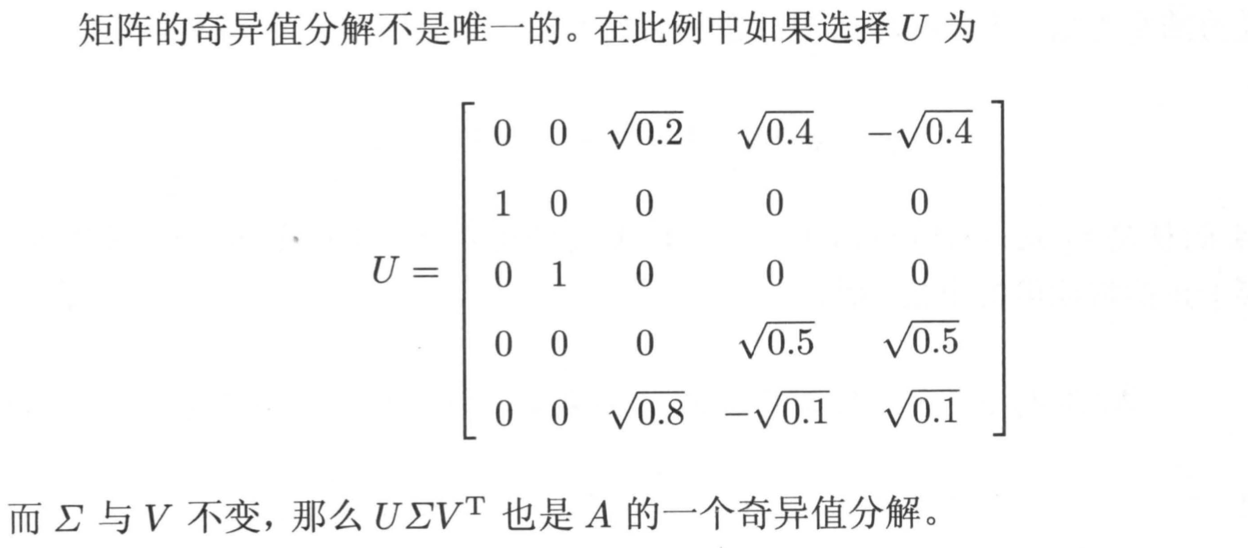

Slide 8
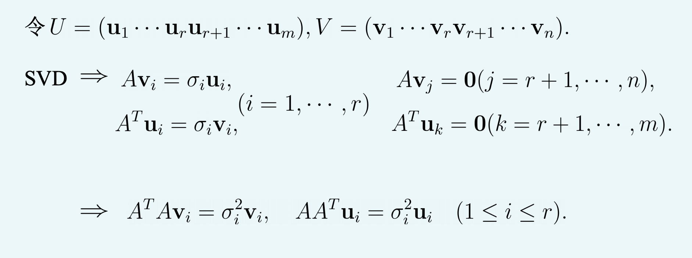
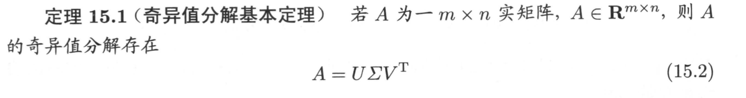

Slide 9
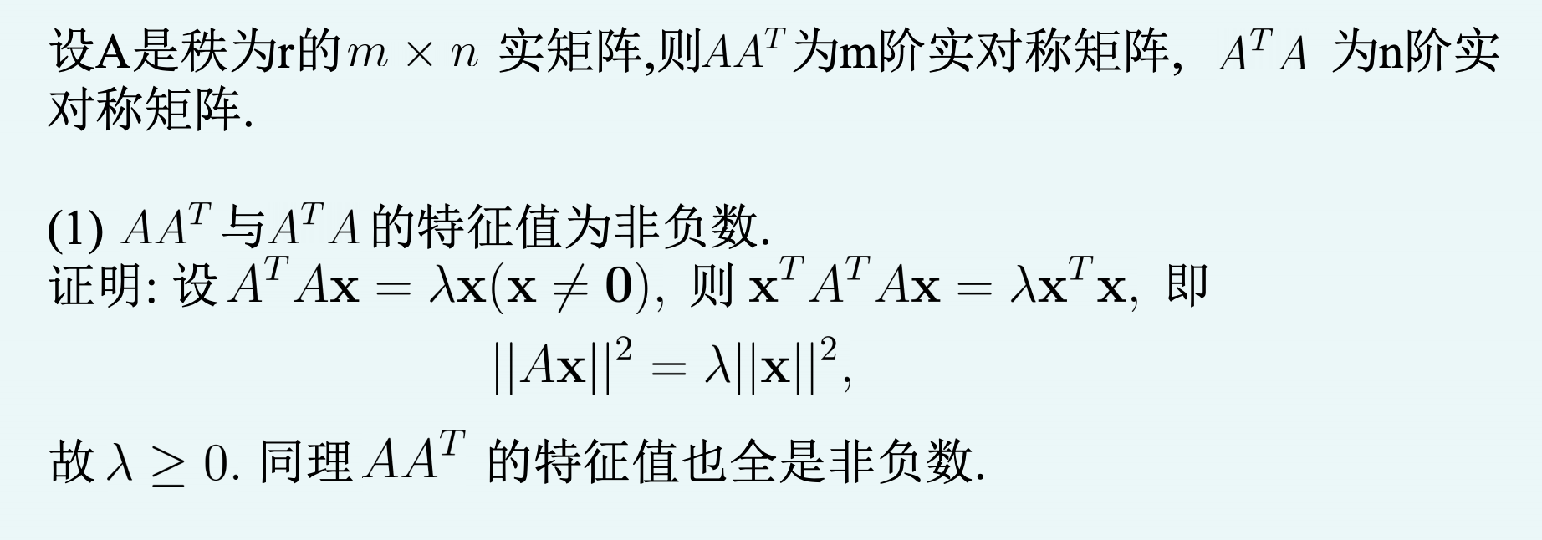

Slide 10
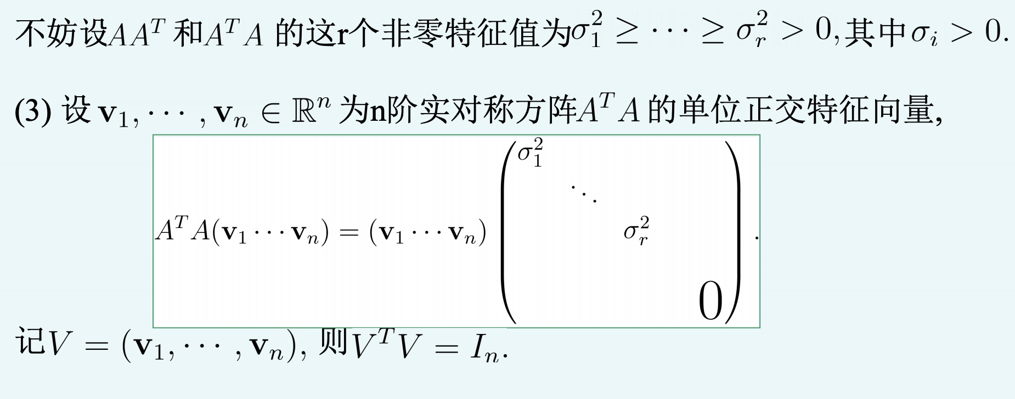

Slide 11
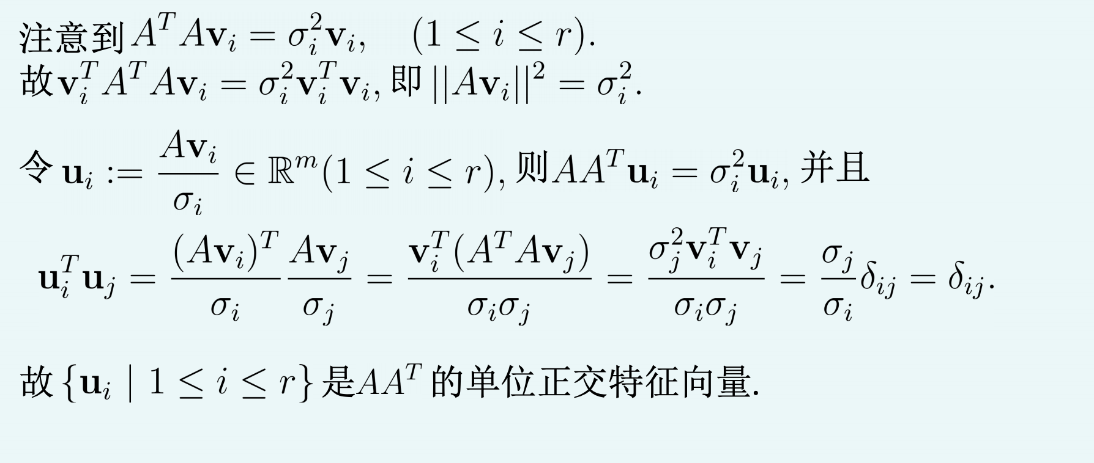

Slide 12
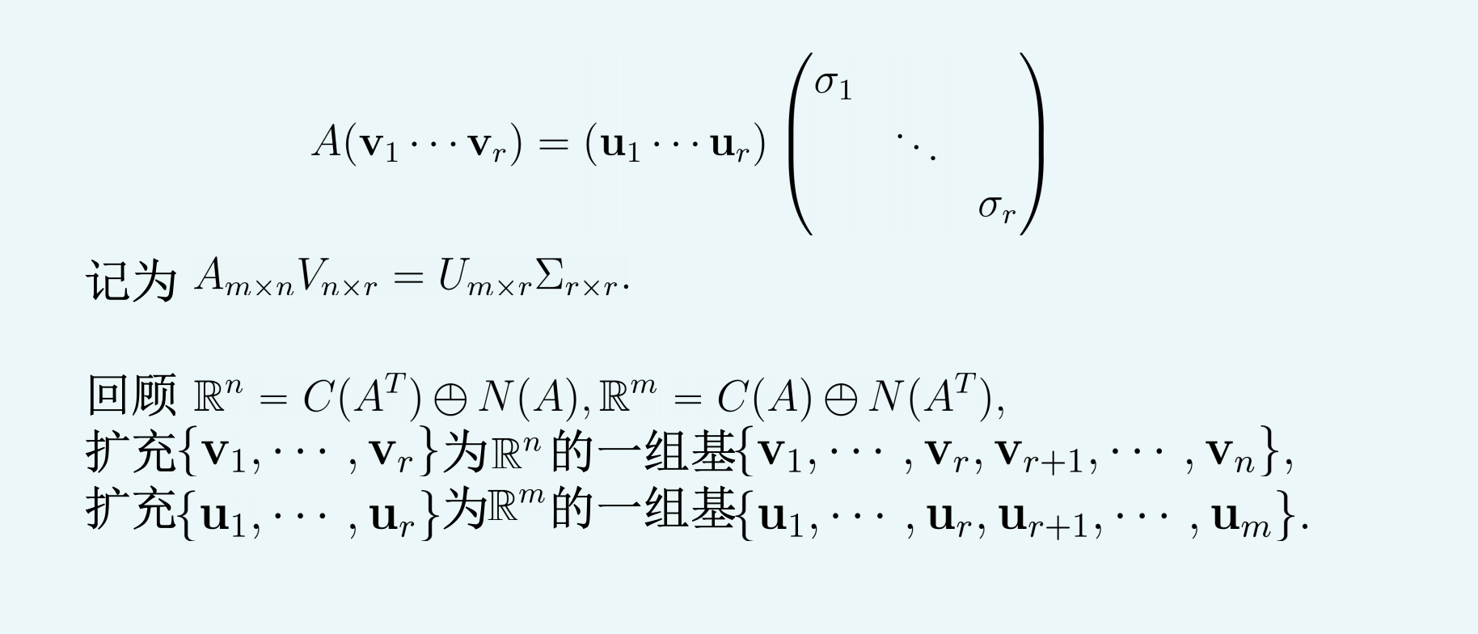

Slide 13
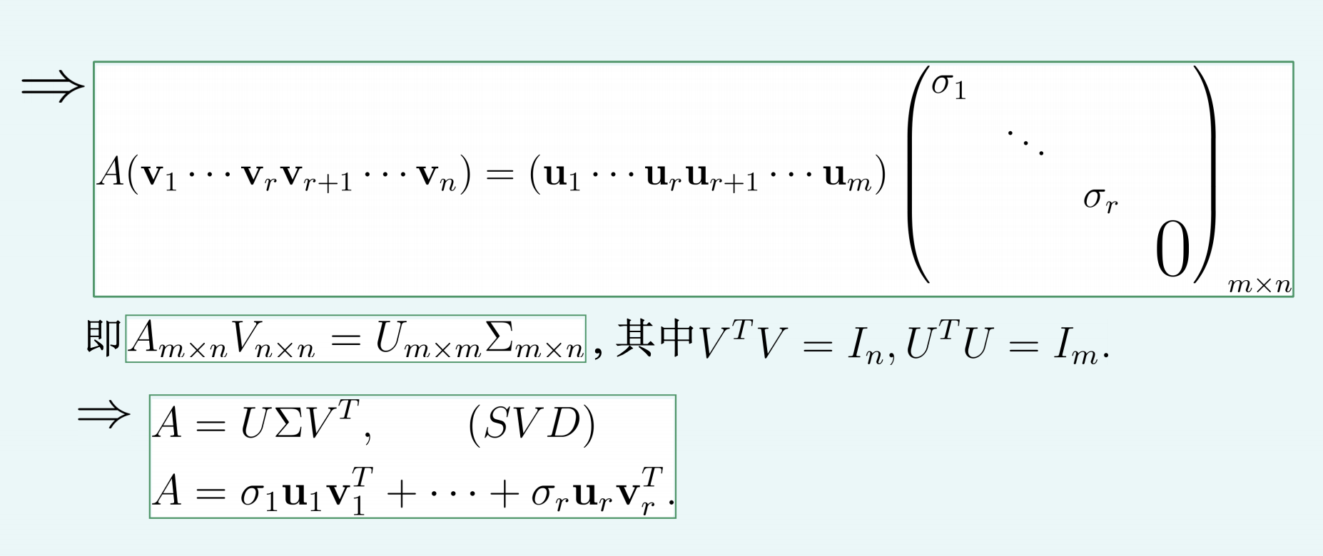

Slide 14
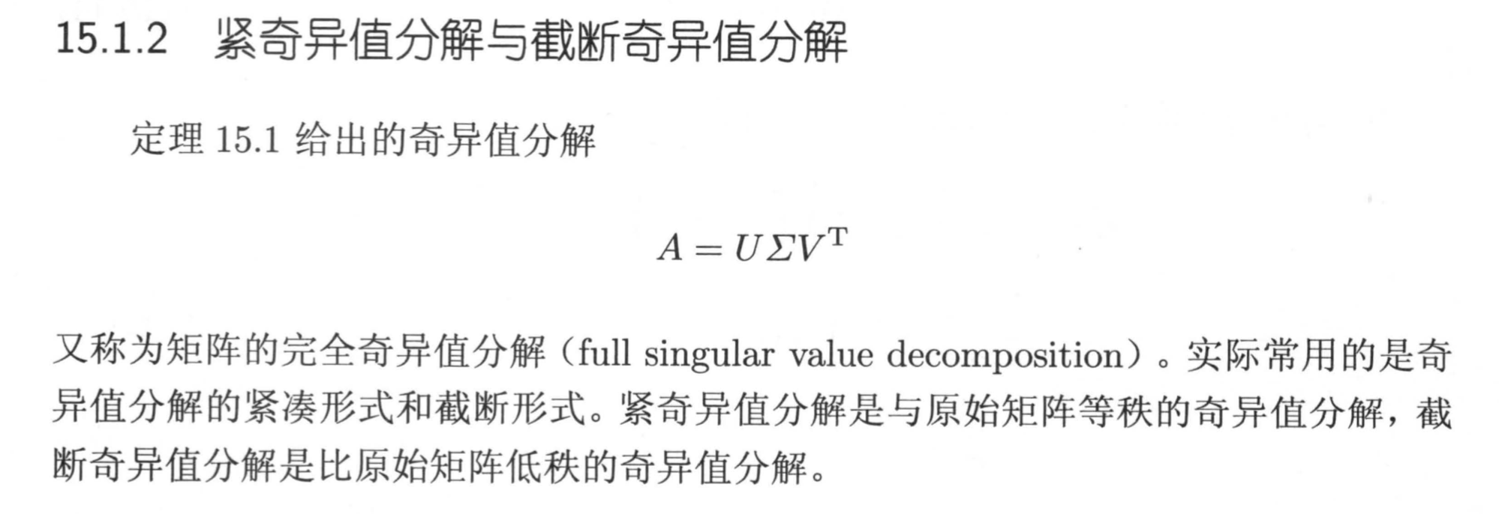

Slide 15
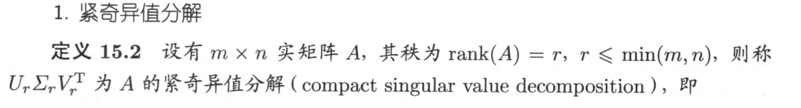
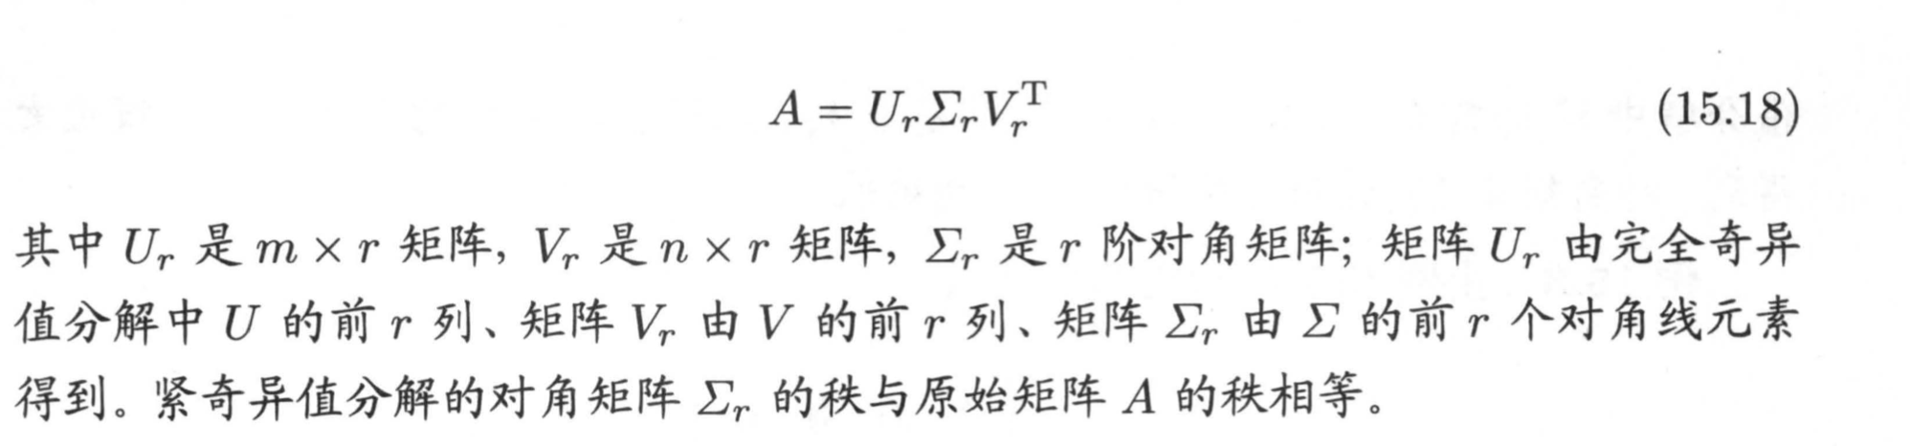

Slide 16
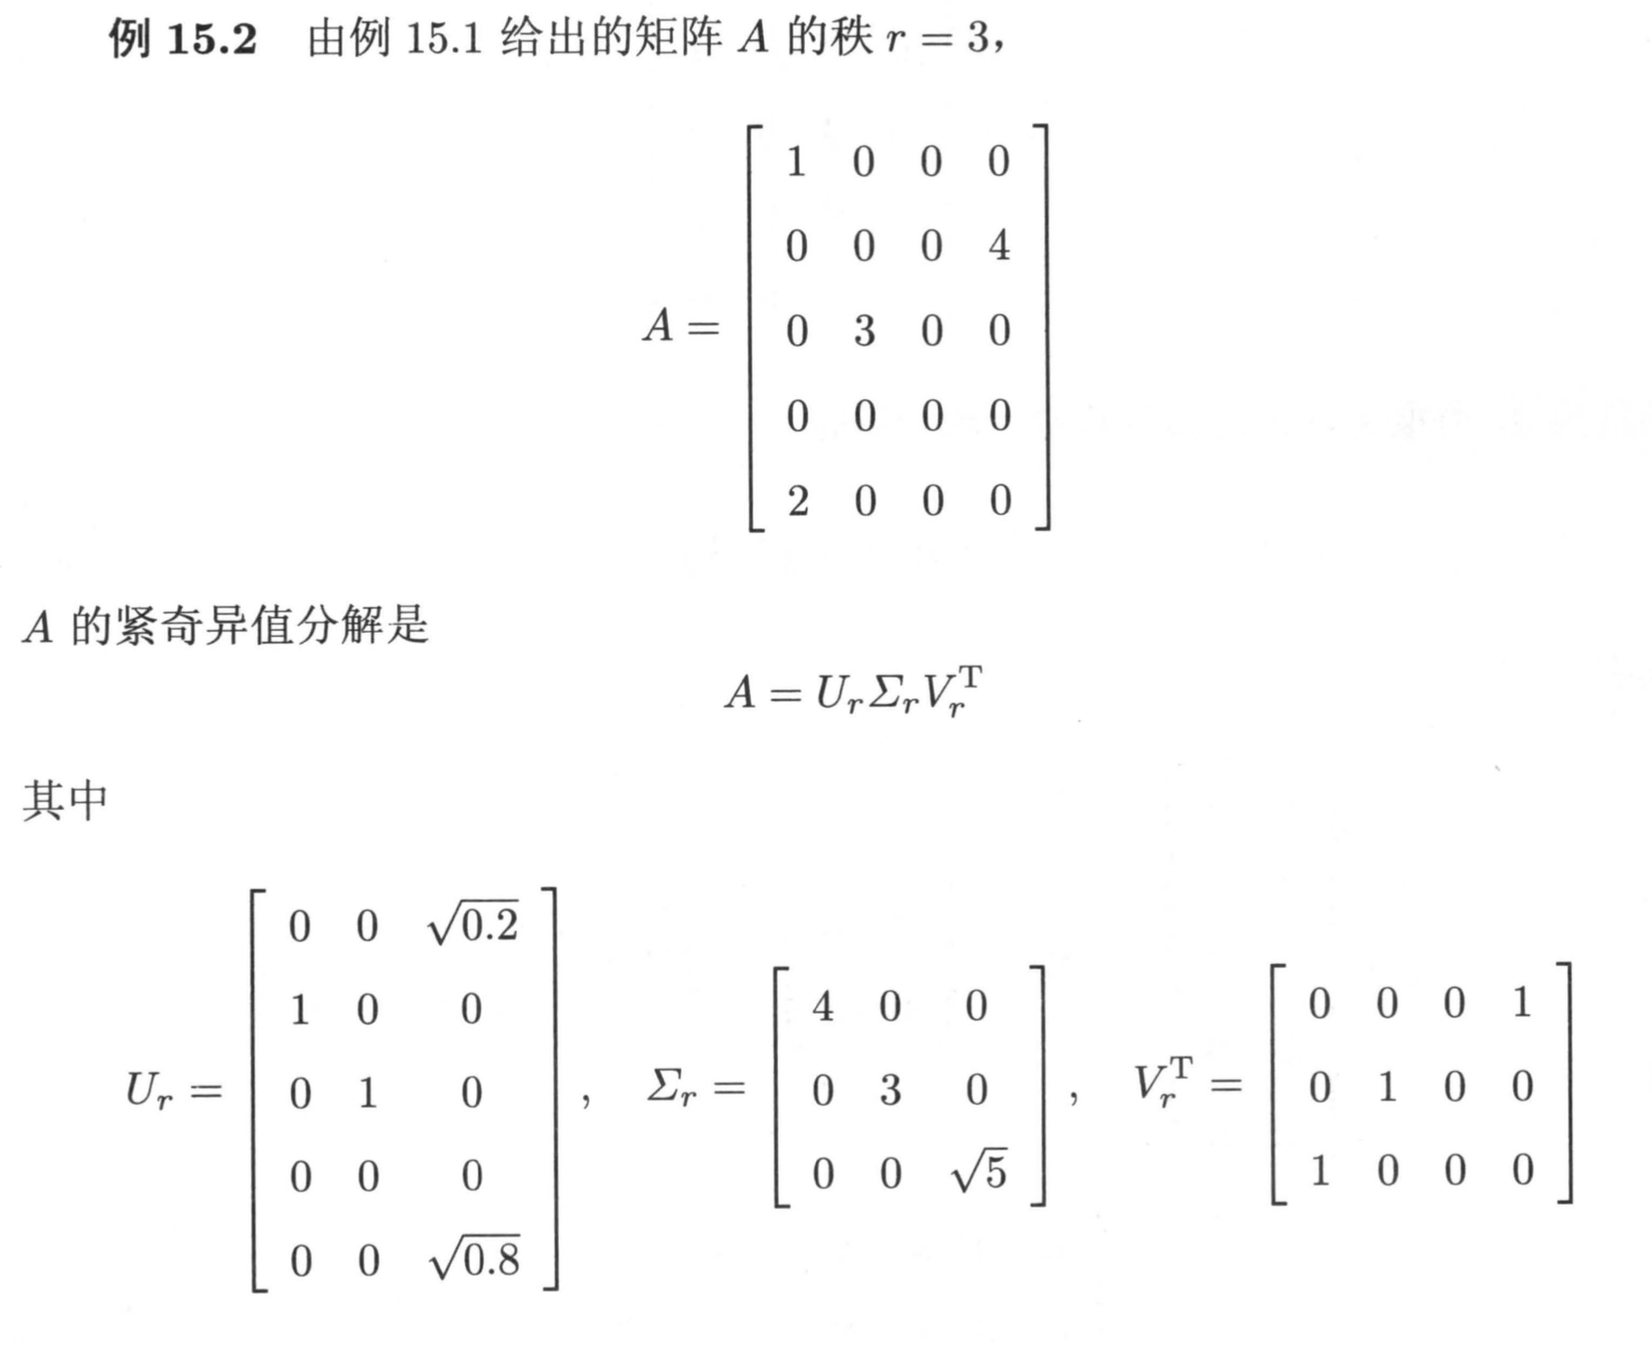

Slide 17
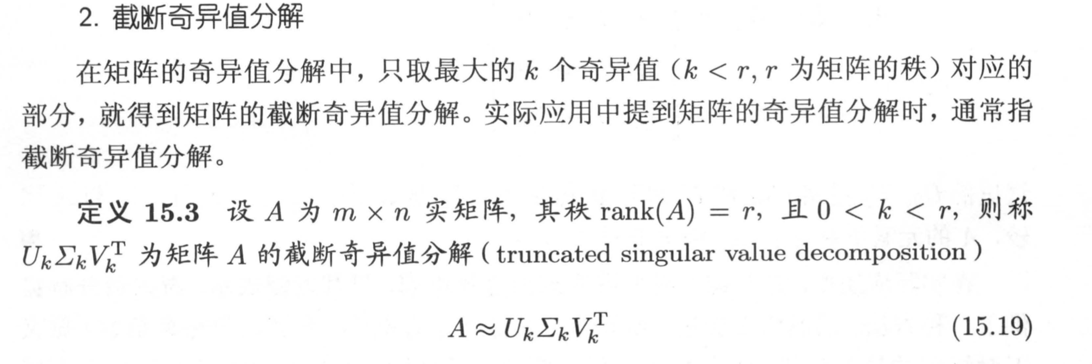

Slide 18
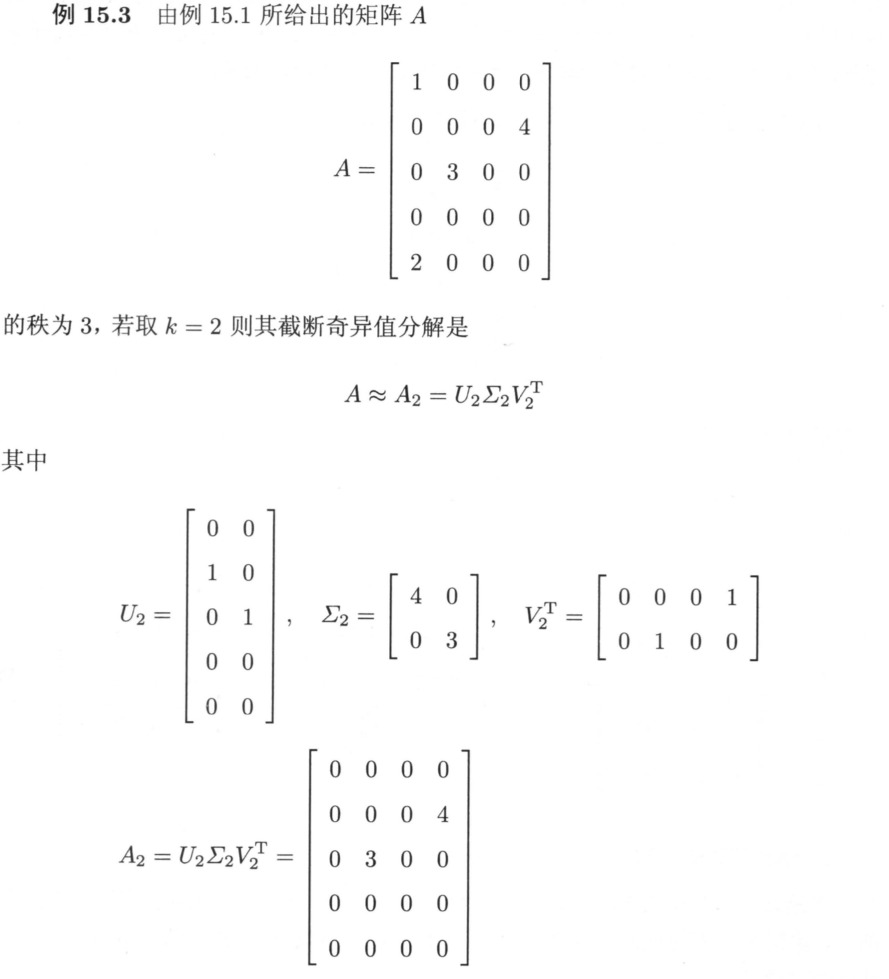

Slide 19
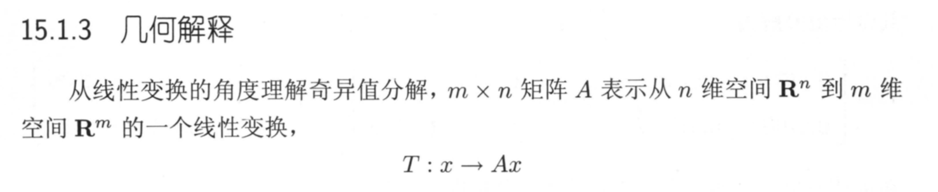
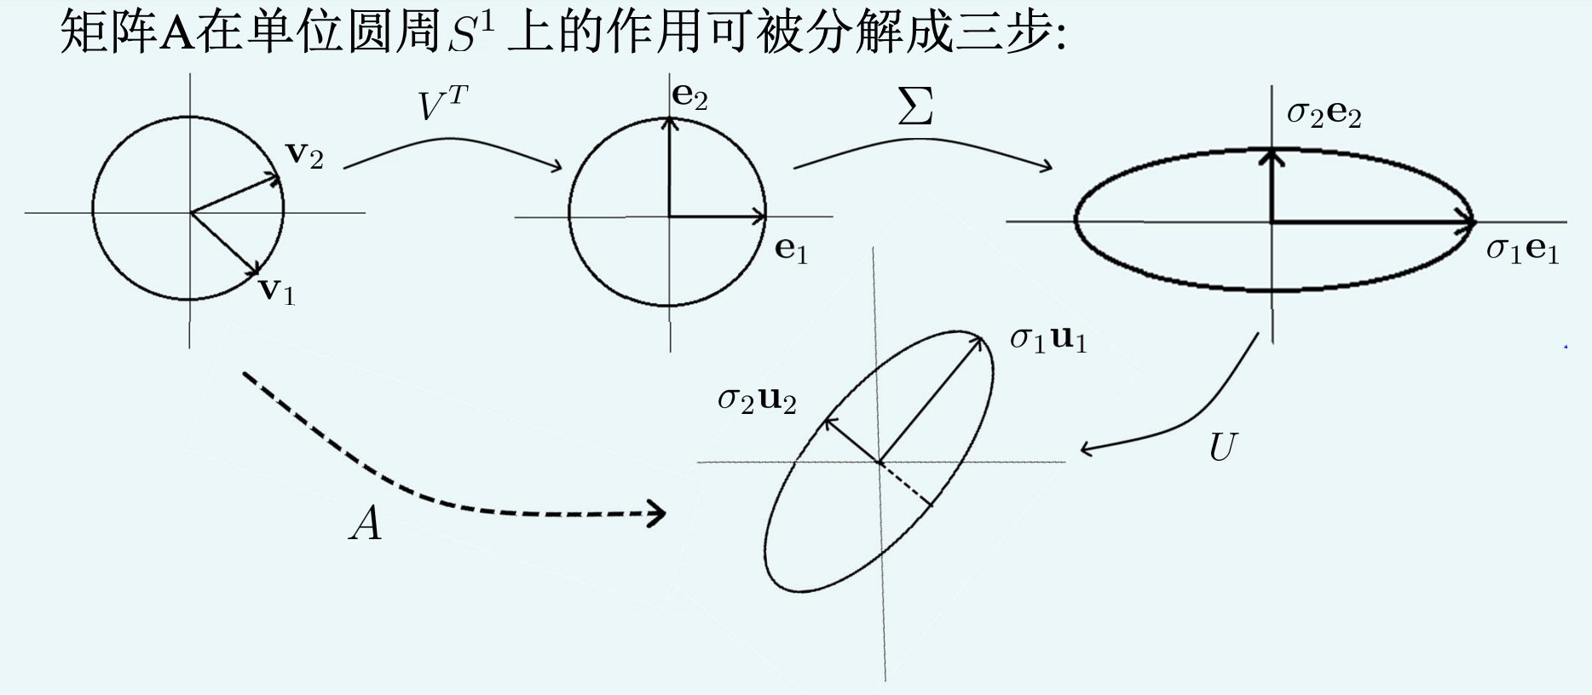
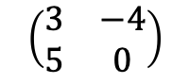
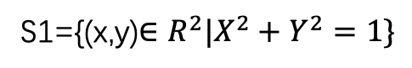
A=
$$\left(\begin{matrix}3 & −4 \\ 5 & 0\end{matrix}\right)$$
S1={(x,y)$∈R^{2}|X^{2}+Y^{2}=1\}$

Slide 20
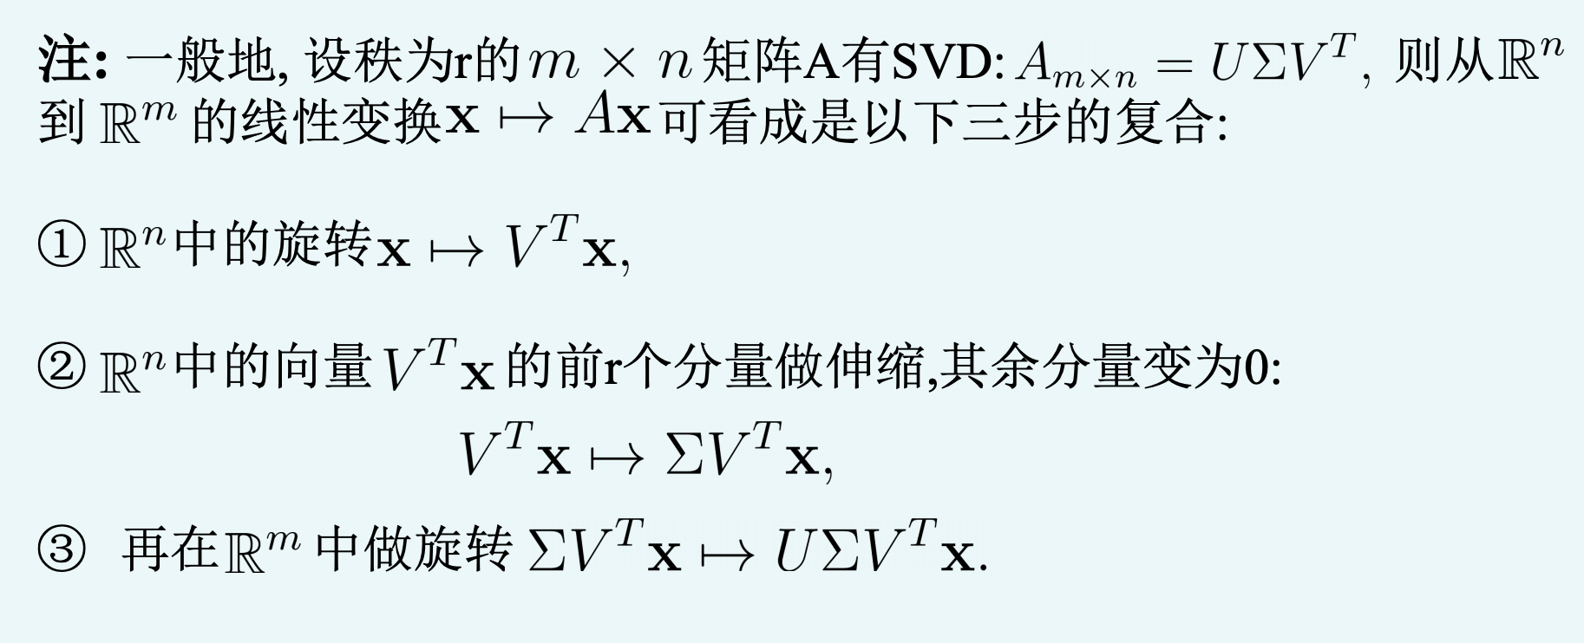

Slide 21
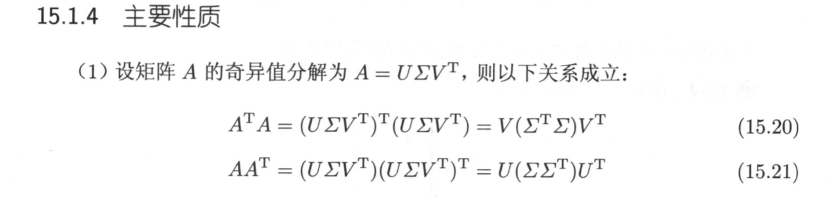

Slide 22
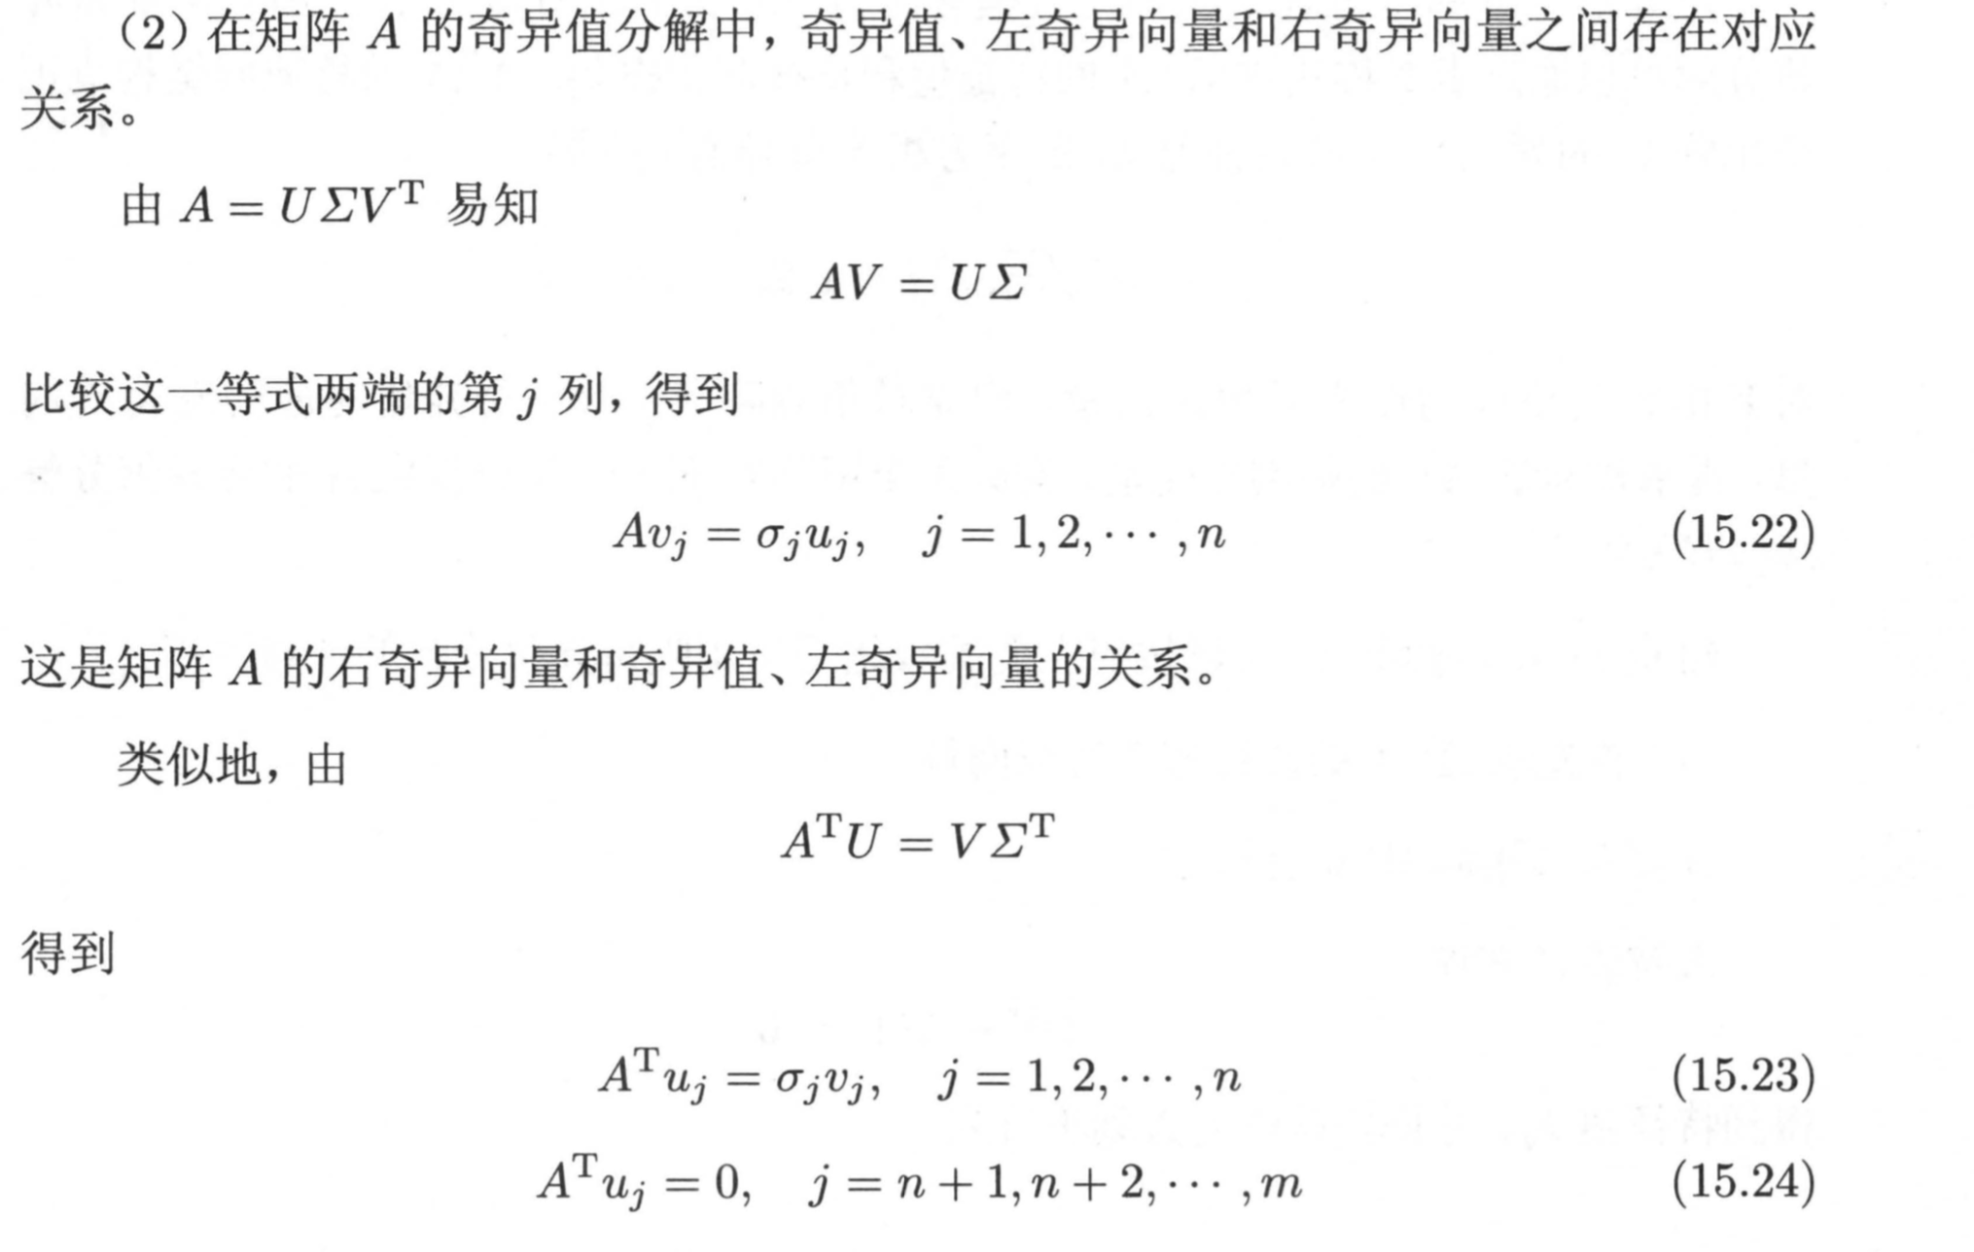

Slide 23
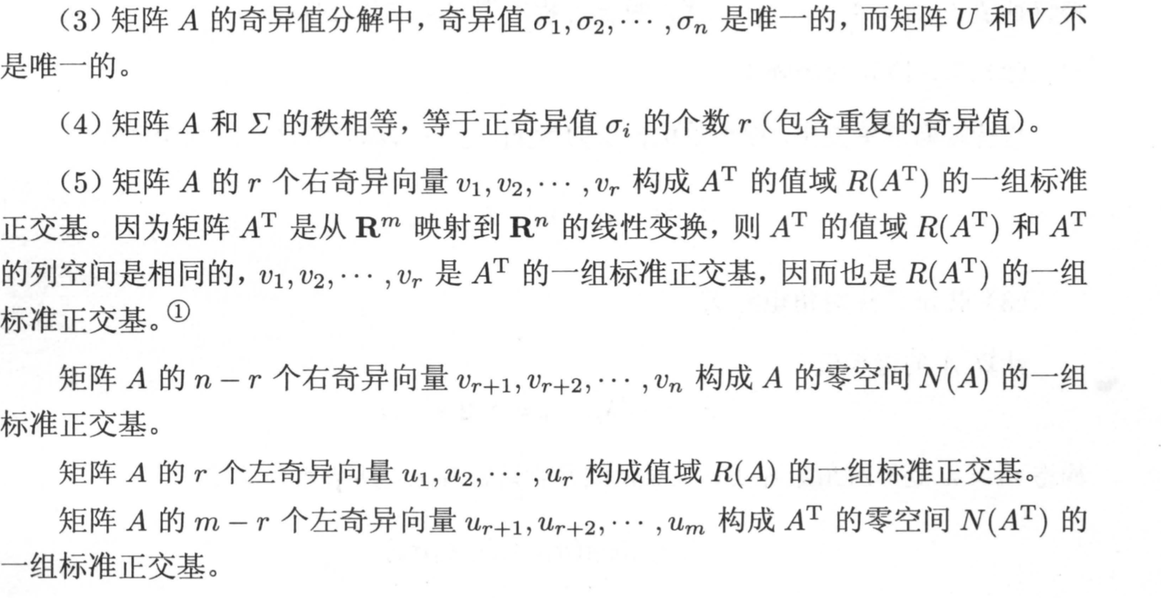

Slide 24
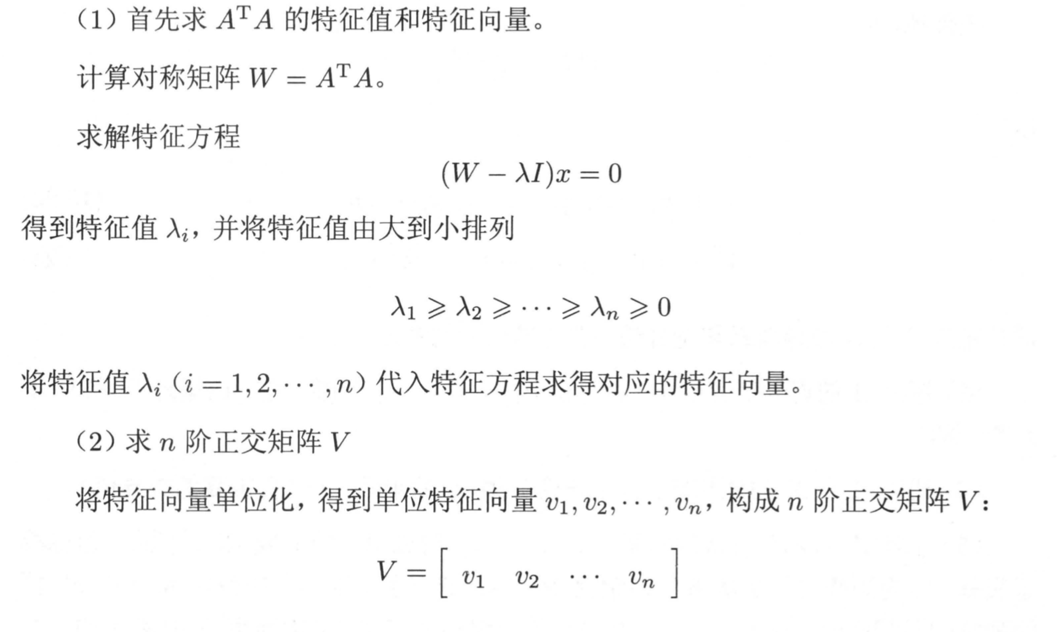
15.2奇异值分解的计算

Slide 25
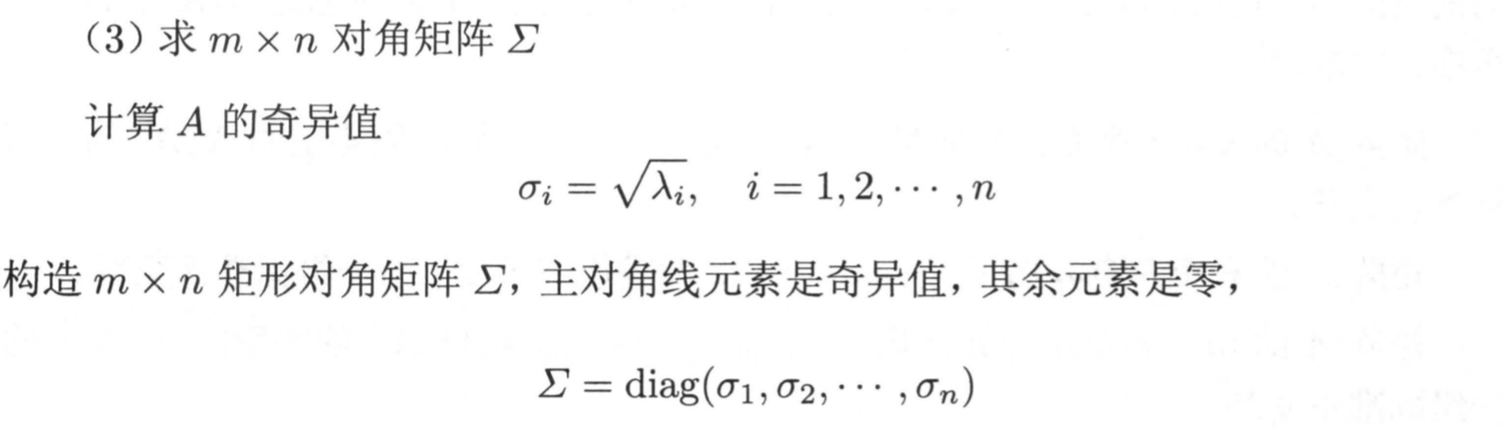

Slide 26
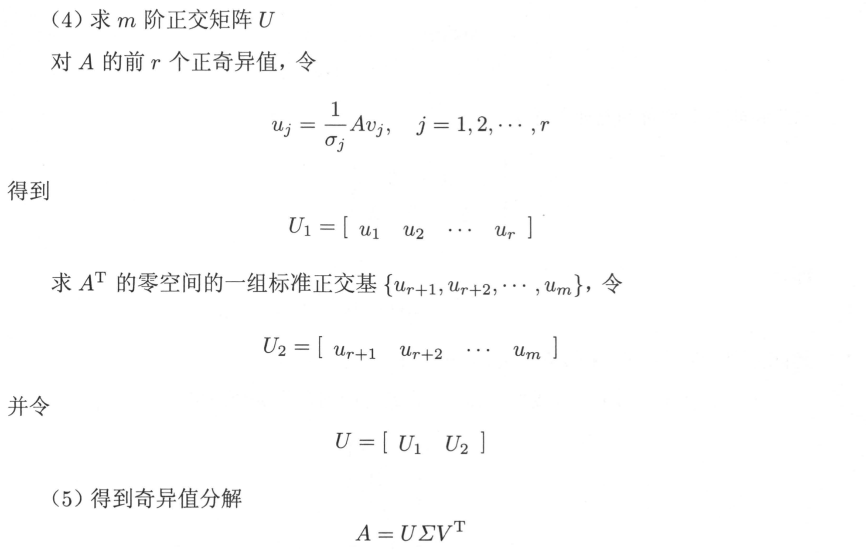

Slide 27
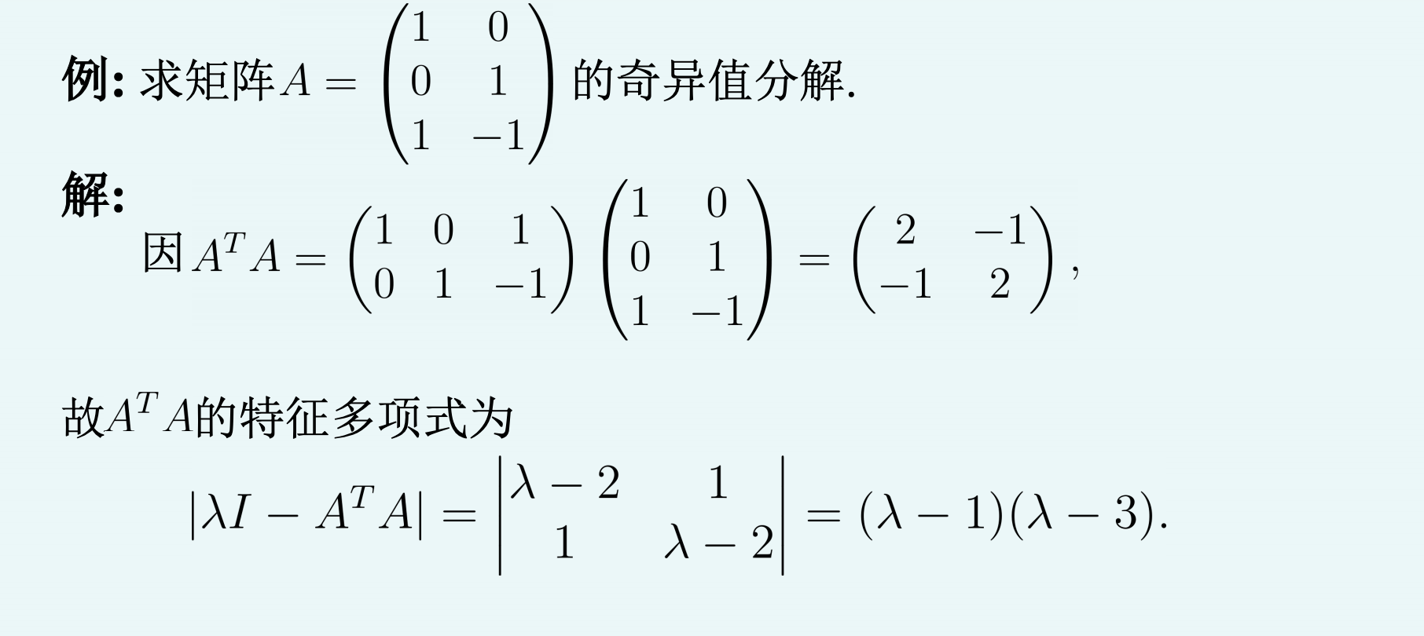

Slide 28
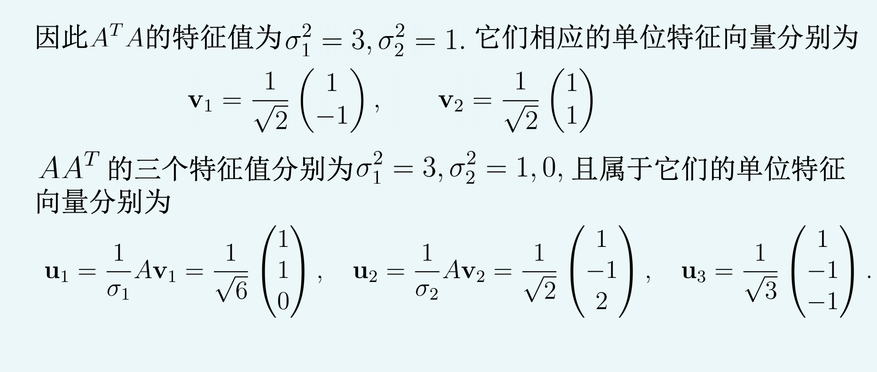

Slide 29
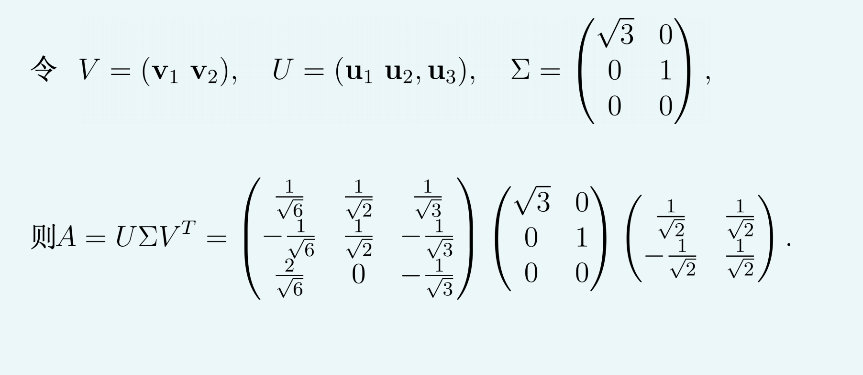

Slide 30
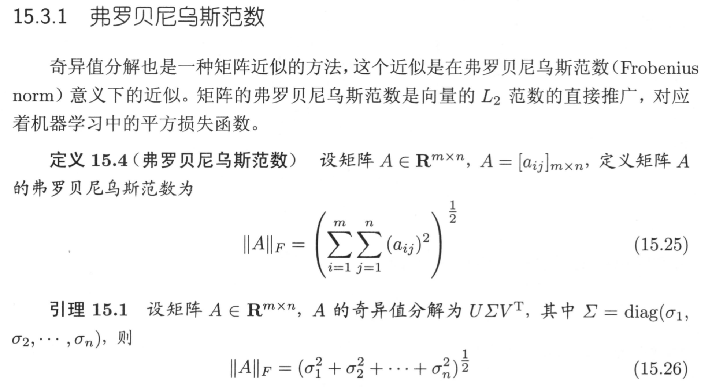
15.3奇异值分解与矩阵的近似

Slide 31
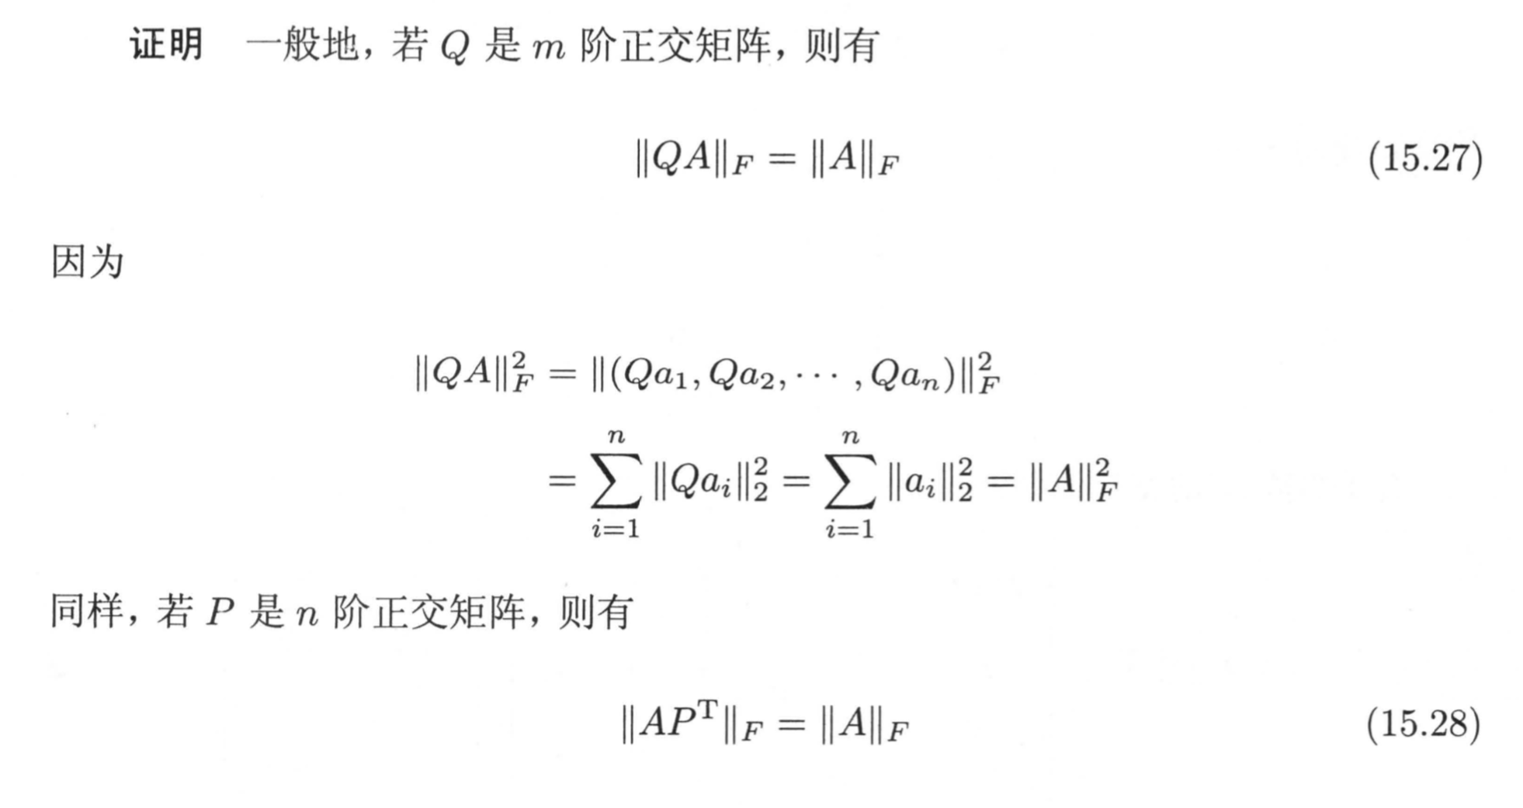
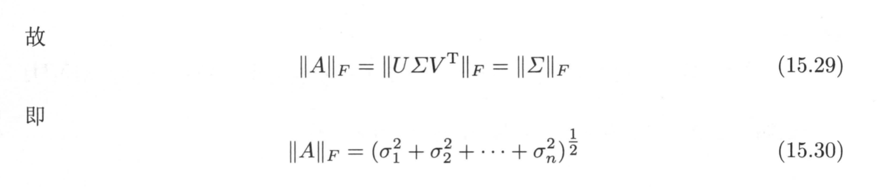

Slide 32
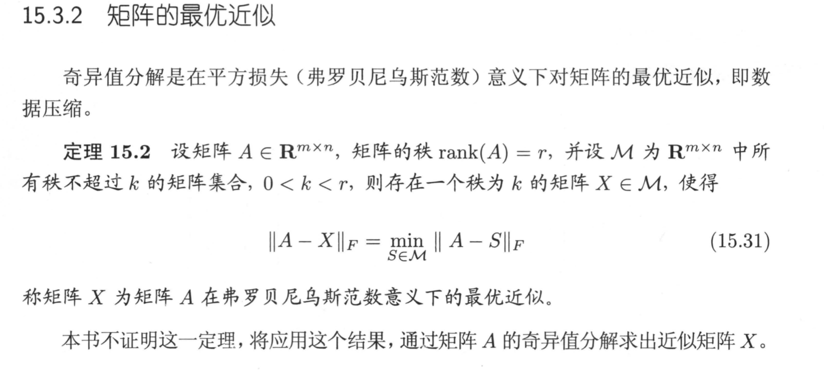

Slide 33
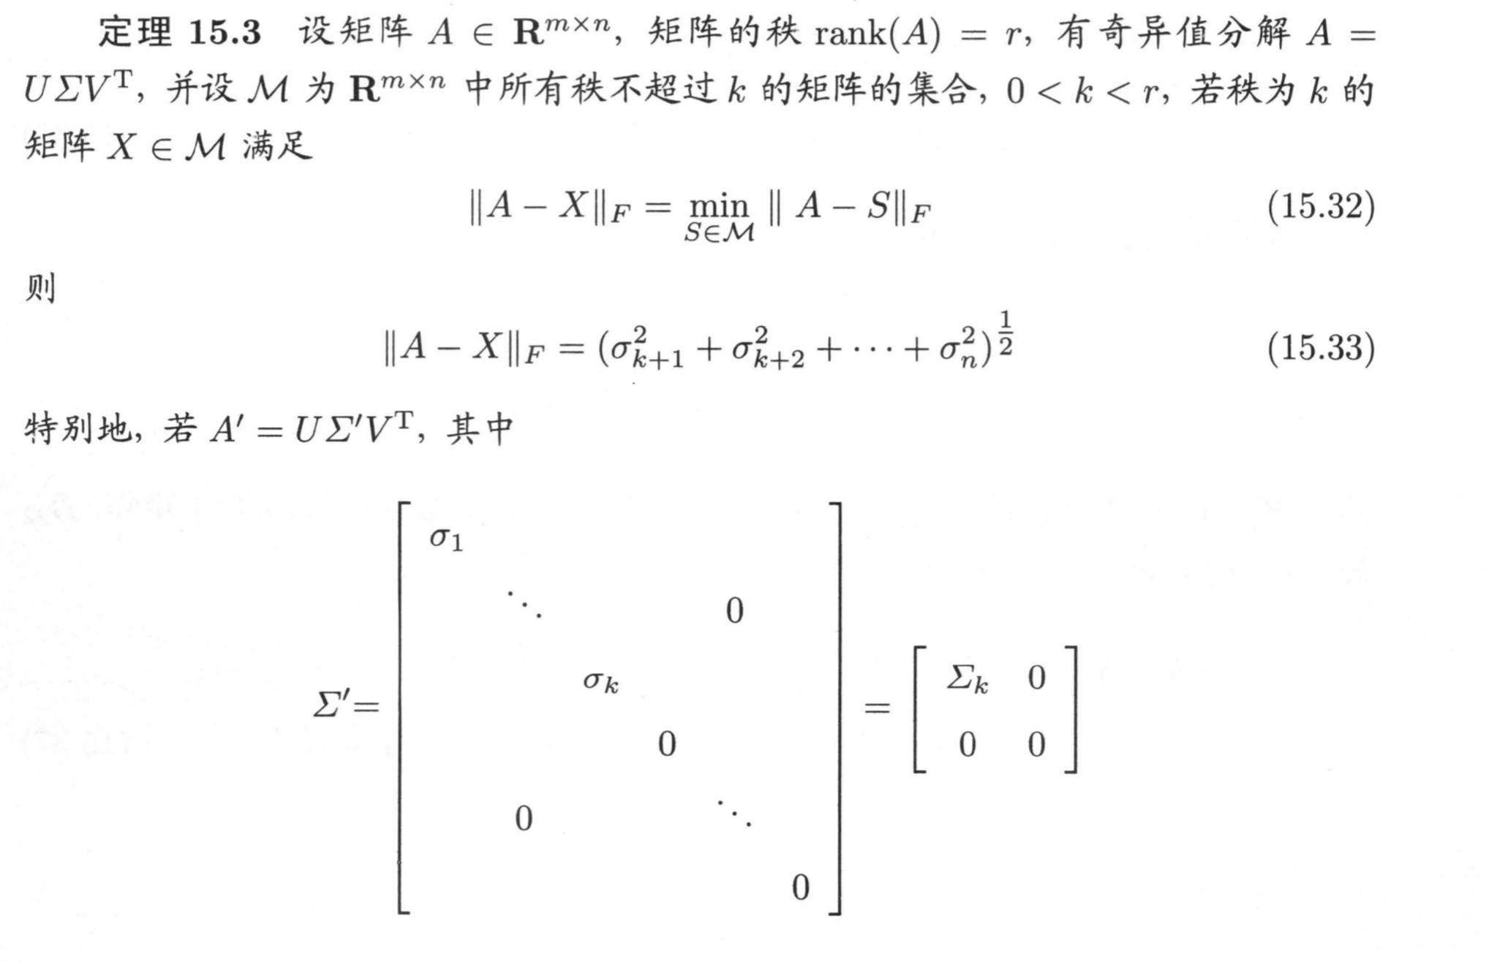

Slide 34
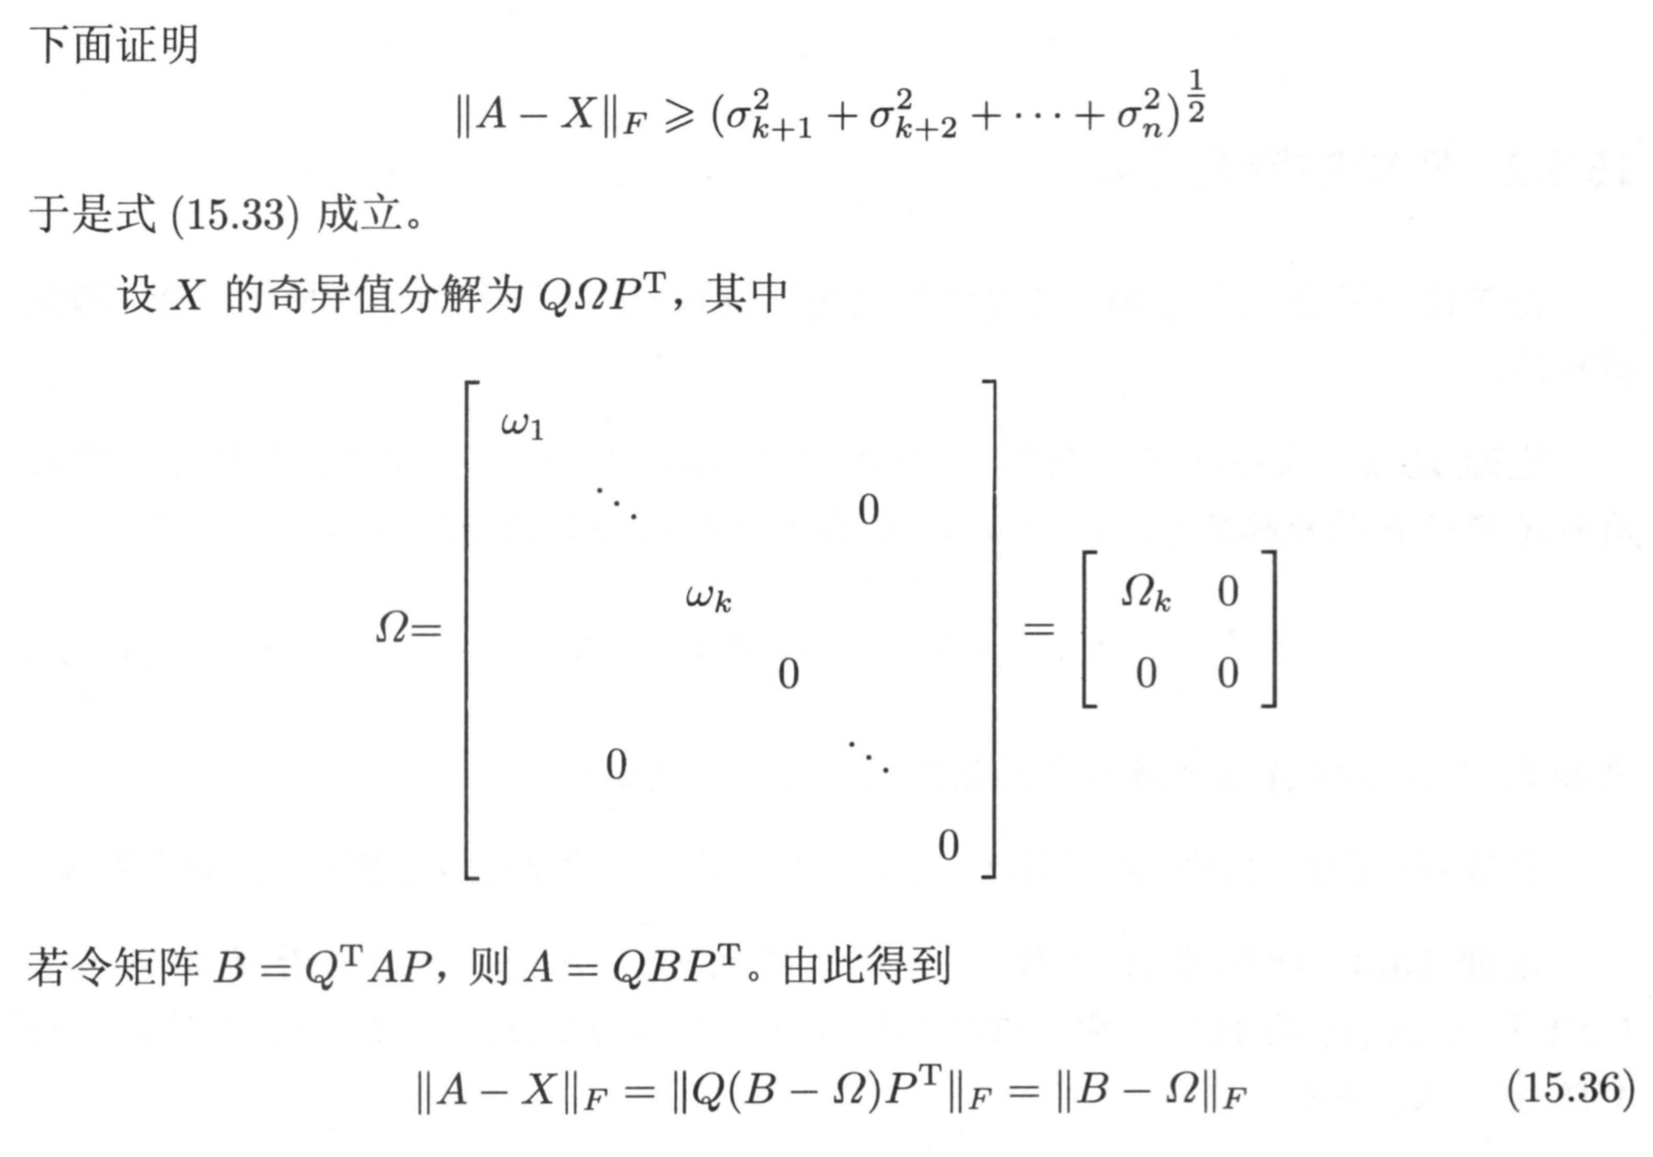

Slide 35
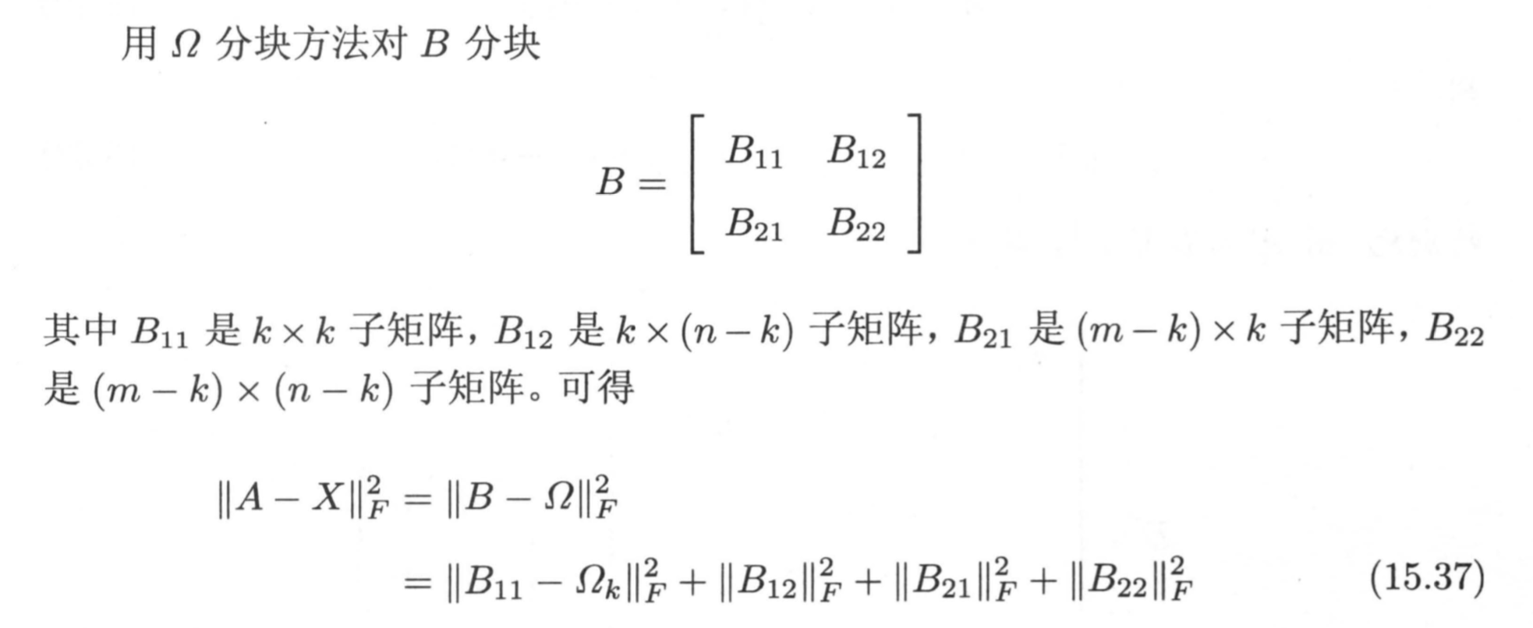
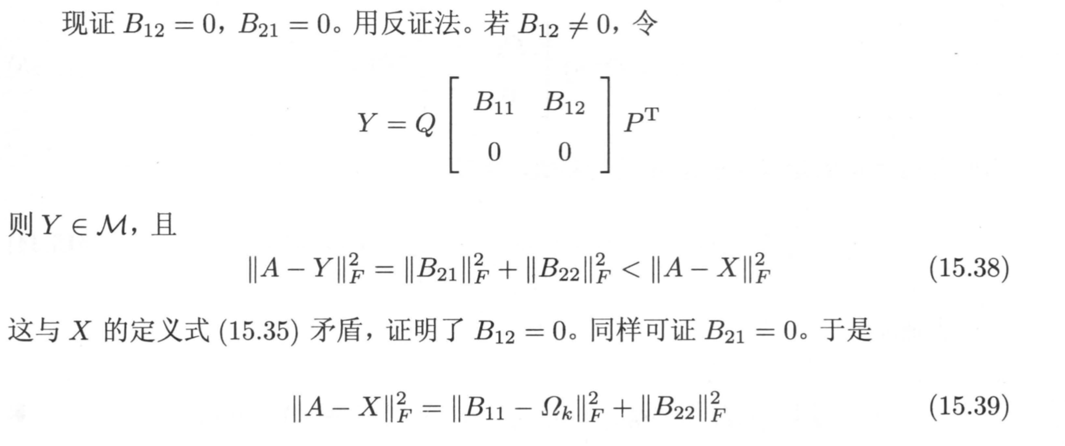

Slide 36
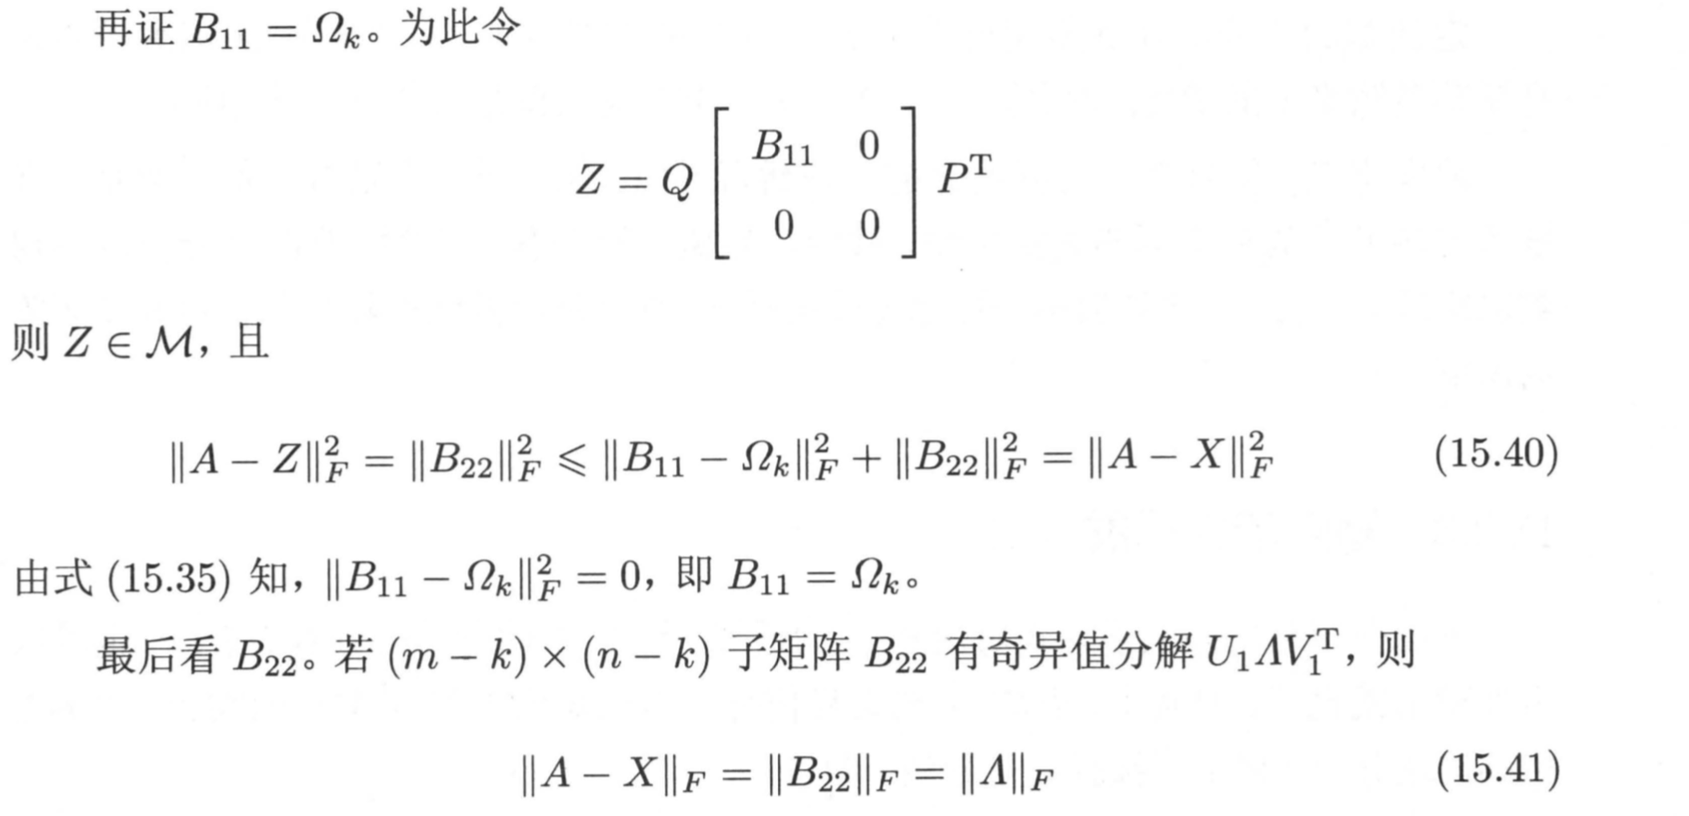

Slide 37
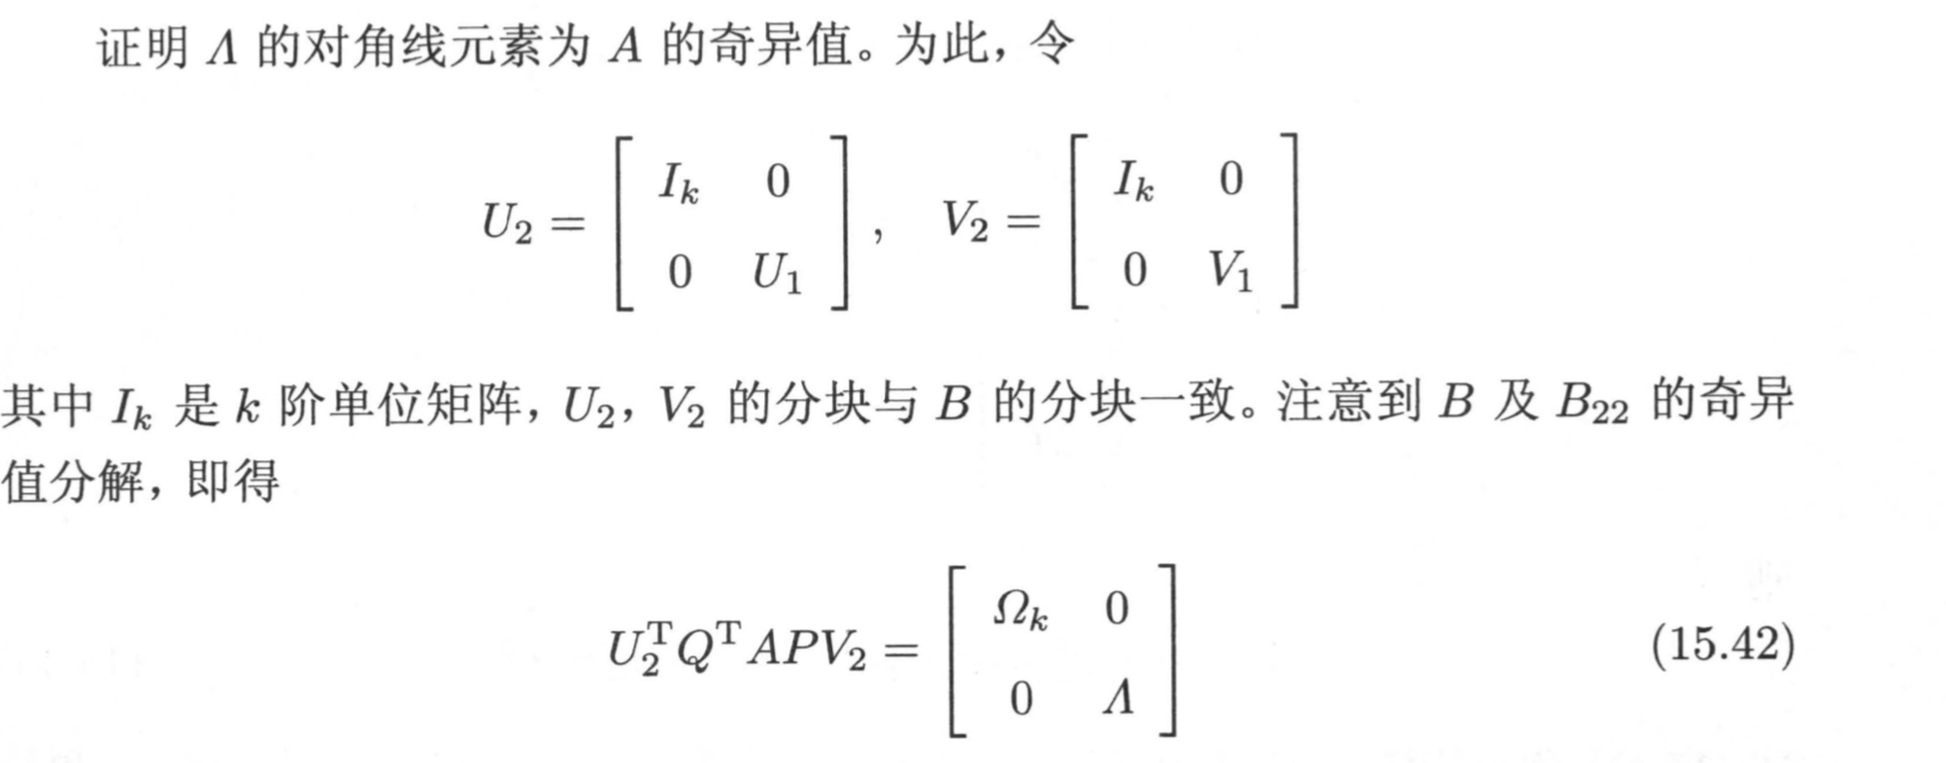
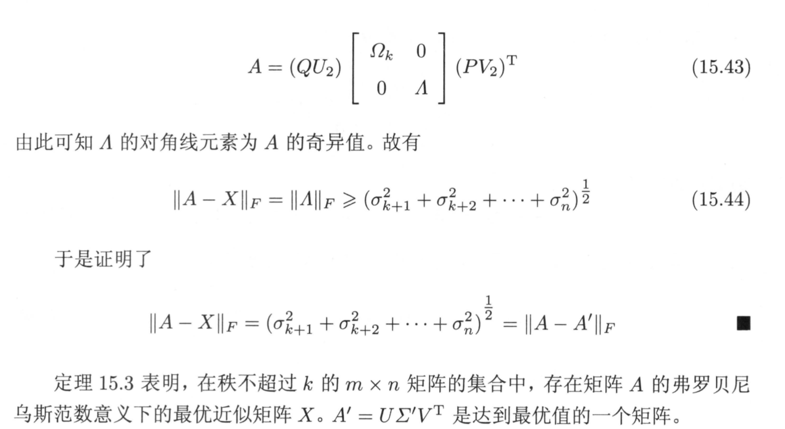

Slide 38
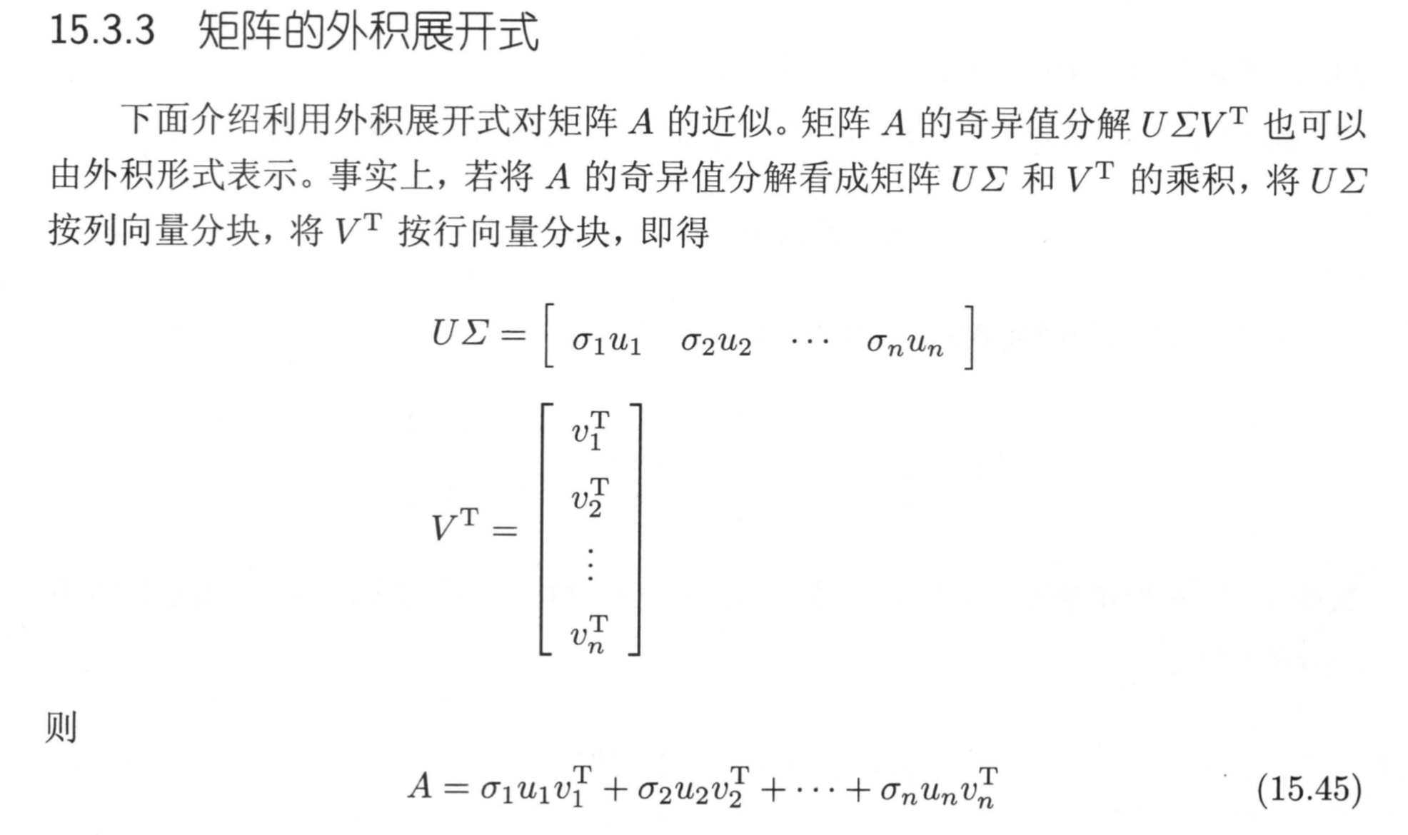

Slide 39
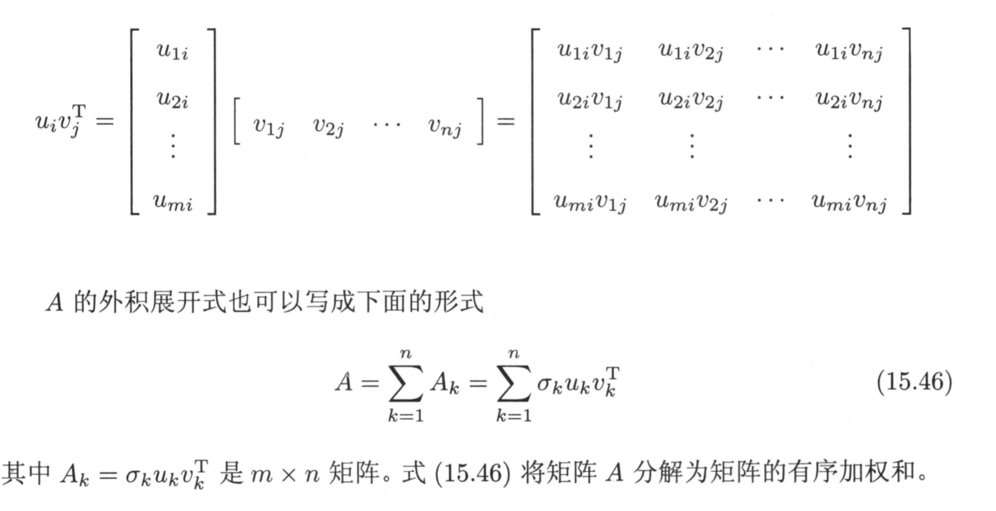
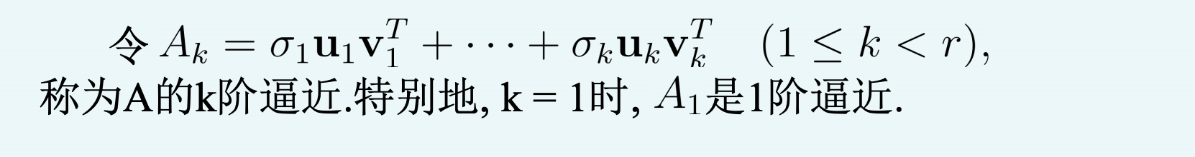

Slide 40
